Slide 1
第二章 声现象
第5节 跨学科实践：制作隔音房间模型

Slide 2
学习内容导览
任务分析
动手实践
展示交流

Slide 3
1.查阅资料，应用声现象等知识设计、制作简易的隔音房子。 （重点）
2.在制作过程中能主动发现问题并采取有效方法解决问题。 （难点）

Slide 4
一、项目情景
随着科技的发展，各种机械设备的创造和使用，给人类带来了繁荣与进步，但同时也产生了越来越多而且越来越强的噪声。

Slide 6
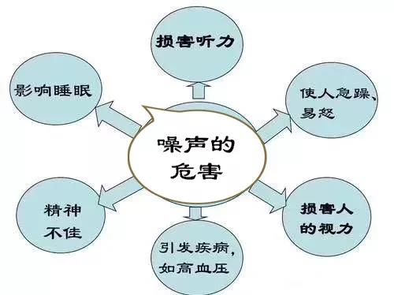

Slide 7
请你和同学们一起通过制作隔音房间的简易模型，初步探究哪种材料的隔音性能好吧。

Slide 8
二、设计隔音房间
驱动性问题1：控制噪声的影响有哪些途径？
控制噪声传播的方式有三种：
防止噪声产生、___________、防止噪声进入人耳。
阻断噪声传播

Slide 10
驱动性问题2：隔音材料是通过什么方式来起到隔音效果的？
房间的隔音材料是通过______________来隔音的。
阻断噪声传播

Slide 11
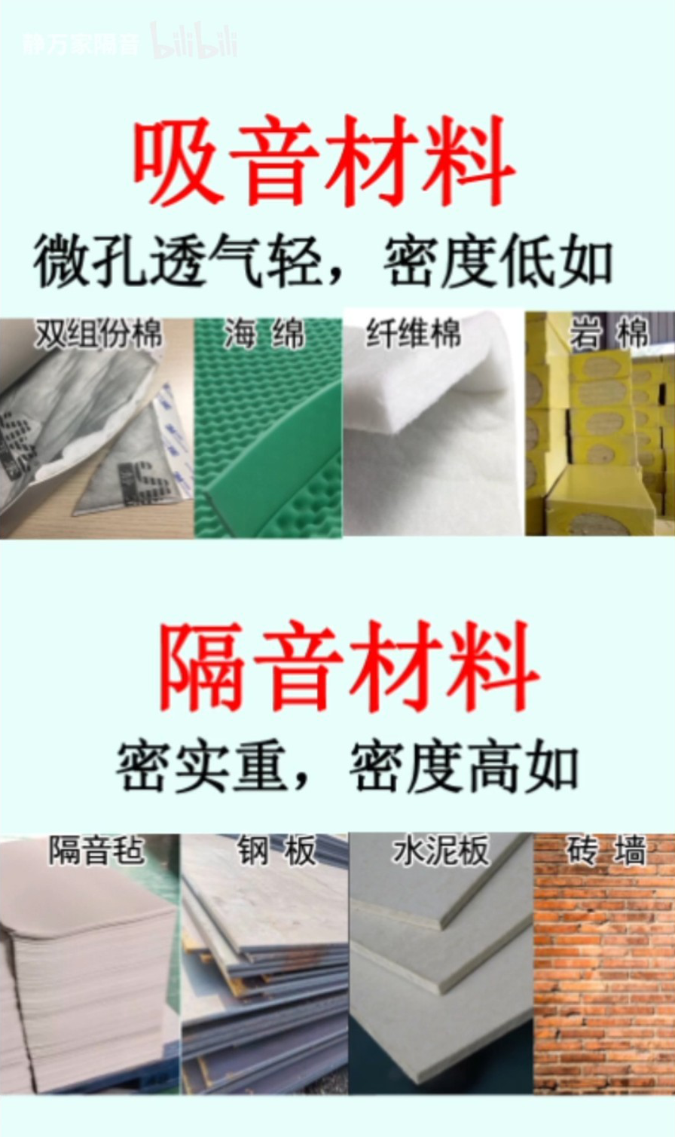
驱动性问题3：有哪些常见隔音材料？
隔音材料通常是质地坚硬的材料，如钢板、玻璃等，声音传播到它们表面时易发生_____，从而起到阻碍噪声直接传播的作用，但其吸音效果较差。
反射

Slide 12
驱动性问题3：有哪些常见隔音材料？
吸音材料通常采用纤维状、颗粒状或发泡材料形成多孔的疏松结构，当声音遇到这种材料时会引起微孔中的空气振动，使声音的能量______（填“增强”或“衰减”），从而起到吸音作用。
衰减

Slide 13
三、制作隔音房间，并测试
1.材料
房子———鞋盒，快递包装箱，泡沫箱子等
声源———闹钟，手机铃声，工作的豆浆机等
其他工具———分贝仪或者手机测试软件，卷尺，胶带或者胶水，各种隔音材料，比如隔音石膏板、隔音毡、隔音窗帘布、吸音棉、棉花、锡箔纸，鸡蛋托，泡沫板，海绵

Slide 14
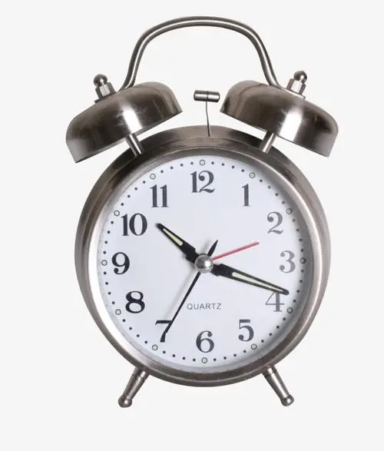
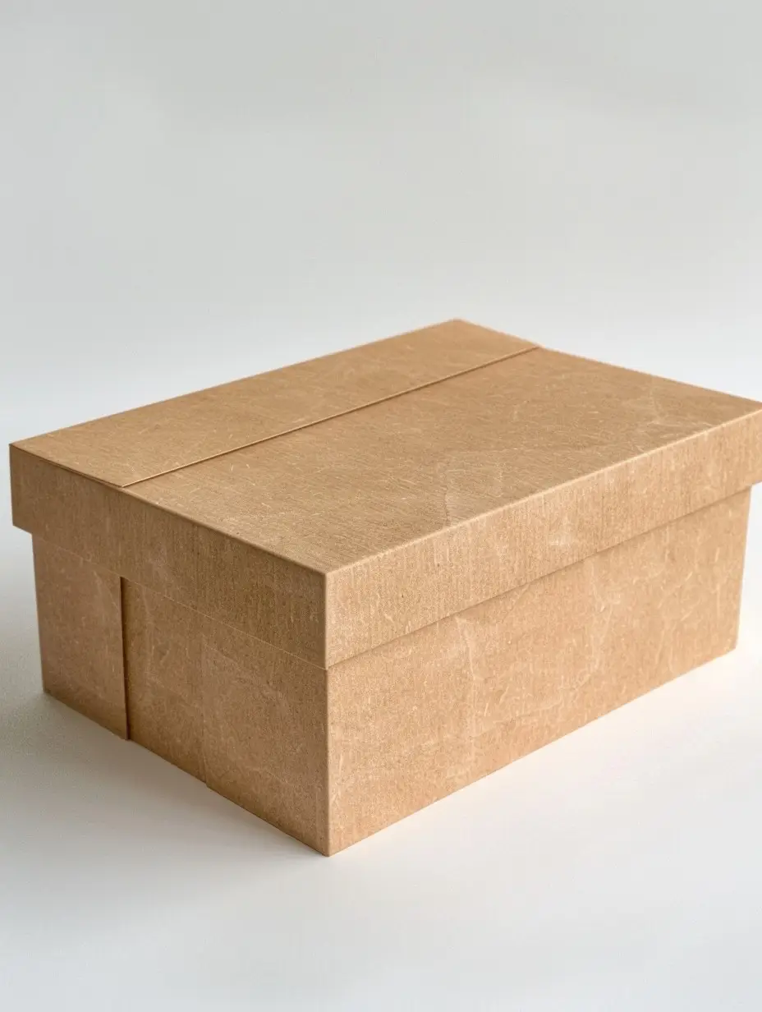

Slide 15
2.制作
确定隔音房间简易模型中隔音材料的放置位置：生活中，噪声通过空气、墙壁、窗户、门缝等传播到房间外。可以在墙壁安装或涂抹隔音材料、更换材料具有隔音性能的门、用隔音布料做的窗帘等，但考虑到此次实践活动探究的是不同材料的隔音性能，隔音房间简易模型——鞋盒不再做开窗、开门等设计，隔音材料要用双面胶在鞋盒里上下左右前后六个面全部铺满。

Slide 16
3.测试隔音效果
①先将响铃的闹钟放入未做处理的鞋盒内，在距离鞋盒$1 m$ 处摆放分贝仪，测量噪声的强弱。
②将待测材料分别铺满鞋盒里的每个面，在______（填“相同”或“不同”）的距离处摆放分贝仪测噪声的强弱，记录数据在表1中。
相同

Slide 17
③猜想：隔音材料的隔音效果可能还与厚度有关，于是选用隔音窗帘布，通过改变布的层数继续进行实验，实验数据记录在表2中。_____________________________________________

Slide 18
1.实验中采用了__________的研究方法。
2.由此实验可以得出，不同的材料隔音性能是______（填“相同”或“不同”）的；并且材料越厚，其隔音性能越____（填“好”或“差”）。
3.影响物体隔音性能的因素很多，生活中也常常利用双层玻璃来隔音，并把双层玻璃间抽成真空，这样能大大降低噪声响度是因为______________。
控制变量
不同
好
真空不能传声

Slide 19
4.在制作过程中，由于实验操作过程较长，闹钟电量对闹钟音量有一定影响，另外有的同学闹钟闹铃是歌曲类型的，音量有变化，影响实验结论，对此请提出你的改进建议：_____________________________________________
5.如果有了真正的隔音房间，为了做到不打扰他人，也为了自己听力的健康，在使用时还要注意哪些问题？_____________________________________________________________
选用蜂鸣声闹钟（答案合理即可）。
降低声音的响度（或减少声音的持续时间等，答案合理即可）。

Slide 20
根据交流分析的结果，课下继续改进完善自己制作的隔音房子模型。

Slide 21
第5节 跨学科实践：制作隔音房间模型
一、控制噪声传播的方式：防止噪声产生；阻断噪声传播；防止噪声进入人耳。
二、制作隔音房间模型
1.制作材料的选取
2.制订方案并动手制作隔音房间模型
3.测试隔音效果

Slide 22
根据课堂安排适量练习

Slide 23
教材课后练习题

